Slide 1
Алгоритмы выравнивания
Лекция 2.

Slide 2
1. Эволюционное выравнивание: запись, отражающая ход эволюции.
Для гомологичных последовательностей в одном столбце выравнивания стоят потомки одного нуклеотида/аминокислоты общего предка.
Не поддается достоверной реконструкции в большинстве реальных случаев.
Иллюстрации. Нукл, а/к

Slide 3
2.Что важно для реконструкции выравнивания
Наследование последовательностей: большинство нуклеотидов близкого потомка совпадает с нуклеотидами предка.
Мутации накапливаются пропорционально числу поколений. Число мутаций на поколение различается для геномов разных видов.
Отбор: при наследовании белков также большинство а/к такие же как у предка и важные а/к не изменяются или заменяются на функционально сходные.
Число мутаций на поколение различается для разных белков одного вида.

Slide 4
3. Дивергенция или конвергенция?
Конвергенция – появление негомологичных сходных последовательностей.
Для «нормальных» белков практически невероятно.
Вычислите вероятность того, что в двух белках из 60 а\к каждый случайно совпадут 30 а/к на тех же местах!
Конвергенция бывает в очень специальных случаях!
Например, у белков с последовательностью малой сложности.
GAR домены, изученные Сашей Котюргиным в курсовой 4-го курса (>50% глицинов, >10% аргининов)

Slide 5
4. Постановка задачи выравнивания
Дано: несколько последовательностей предположительно гомологичных белков.
Задача: построить самое вероятное эволюционное выравнивание этих последовательностей
-
предок
…ACRKVPD…
Нане живущие
потомки
…ACHKSPR…
…ACRKPR…
…AVNDKTCK…
Какое выравнивание соответствует эволюции:
…ACHK-SPR…
…ACRK--PR…
…AVNDKTCK…
…AC-HKSPR…
…AC-RK-PR…
…AVNDKTCK…
…-----ACHKSPR…
…-----ACRK-PR…
…AVNDKTCK----…
?
?
?

Slide 6
5. Масштабы выравниваний последовательностей белков
В банках семейств гомологичных белков
[вернее, доменов; обсудим позже]
бывают семейства из нескольких белков и семейства из нескольких сотен тысяч белков

Slide 7
6. Программы множественного выравнивания [многие] используют алгоритм парного выравнивания последовательностей
Глобальное выравнивание: алгоритм
Нидельмана-Вунша (Needleman-Wunsch)
Needleman, Saul B. & Wunsch, Christian D. (1970)."A general method applicable to the search for similarities in the amino acid sequence of two proteins".Journal of Molecular Biology. 48 (3): 443–53.
Локальное выравнивание: алгоритм
Смита - Вотермана (Smith - Waterman)
Smith, Temple F. & Waterman, Michael S. (1981)."Identification of Common Molecular Subsequences"(PDF). Journal of Molecular Biology. 147: 195–197.

Slide 8
Как построить выравнивание последовательностей двух гомологичных белков?
Обсуждаем предложения

Slide 9
7. Вес выравнивания
Примеры выравниваний двух последовательностей
Чтобы выбрать лучшее каждому выравниванию приписывается вес.
Лучшее то, у которого вес больше
Вес выравнивания равен сумме весов колонок с заменами минус сумма штрафов за индели
Что хорошо и что плохо:
Совпадение букв (++)
Сходство а.к. (+)
Непохожие а.к. (-)
Буква против гэпа (--)
Длина инделя (-)
ACHKSPR-
AVNRKTPQ
* +
-ACHKSPR
AVNRKTPQ
*+*
ACHKS--PR
A-VNRKTPQ
* *
ACH---KSPR
A--VNRKTPQ
* *+*
ACH-KSPR
AVNRKTPQ
* *+*
AC-HKSPR
AVNRKTPQ
* +*+*
ACHKSPR--------
-------AVNRKTPQ

Slide 10
Вес замены. Матрица BLOSUM62
A R N D C Q E G H I L K M F P S T W Y V B Z X *
A 4 -1 -2 -2 0 -1 -1 0 -2 -1 -1 -1 -1 -2 -1 1 0 -3 -2 0 -2 -1 0 -4
R -1 5 0 -2 -3 1 0 -2 0 -3 -2 2 -1 -3 -2 -1 -1 -3 -2 -3 -1 0 -1 -4
N -2 0 6 1 -3 0 0 0 1 -3 -3 0 -2 -3 -2 1 0 -4 -2 -3 3 0 -1 -4
D -2 -2 1 6 -3 0 2 -1 -1 -3 -4 -1 -3 -3 -1 0 -1 -4 -3 -3 4 1 -1 -4
C 0 -3 -3 -3 9 -3 -4 -3 -3 -1 -1 -3 -1 -2 -3 -1 -1 -2 -2 -1 -3 -3 -2 -4
Q -1 1 0 0 -3 5 2 -2 0 -3 -2 1 0 -3 -1 0 -1 -2 -1 -2 0 3 -1 -4
E -1 0 0 2 -4 2 5 -2 0 -3 -3 1 -2 -3 -1 0 -1 -3 -2 -2 1 4 -1 -4
G 0 -2 0 -1 -3 -2 -2 6 -2 -4 -4 -2 -3 -3 -2 0 -2 -2 -3 -3 -1 -2 -1 -4
H -2 0 1 -1 -3 0 0 -2 8 -3 -3 -1 -2 -1 -2 -1 -2 -2 2 -3 0 0 -1 -4
I -1 -3 -3 -3 -1 -3 -3 -4 -3 4 2 -3 1 0 -3 -2 -1 -3 -1 3 -3 -3 -1 -4
L -1 -2 -3 -4 -1 -2 -3 -4 -3 2 4 -2 2 0 -3 -2 -1 -2 -1 1 -4 -3 -1 -4
K -1 2 0 -1 -3 1 1 -2 -1 -3 -2 5 -1 -3 -1 0 -1 -3 -2 -2 0 1 -1 -4
M -1 -1 -2 -3 -1 0 -2 -3 -2 1 2 -1 5 0 -2 -1 -1 -1 -1 1 -3 -1 -1 -4
F -2 -3 -3 -3 -2 -3 -3 -3 -1 0 0 -3 0 6 -4 -2 -2 1 3 -1 -3 -3 -1 -4
P -1 -2 -2 -1 -3 -1 -1 -2 -2 -3 -3 -1 -2 -4 7 -1 -1 -4 -3 -2 -2 -1 -2 -4
S 1 -1 1 0 -1 0 0 0 -1 -2 -2 0 -1 -2 -1 4 1 -3 -2 -2 0 0 0 -4
T 0 -1 0 -1 -1 -1 -1 -2 -2 -1 -1 -1 -1 -2 -1 1 5 -2 -2 0 -1 -1 0 -4
W -3 -3 -4 -4 -2 -2 -3 -2 -2 -3 -2 -3 -1 1 -4 -3 -2 11 2 -3 -4 -3 -2 -4
Y -2 -2 -2 -3 -2 -1 -2 -3 2 -1 -1 -2 -1 3 -3 -2 -2 2 7 -1 -3 -2 -1 -4
V 0 -3 -3 -3 -1 -2 -2 -3 -3 3 1 -2 1 -1 -2 -2 0 -3 -1 4 -3 -2 -1 -4
B -2 -1 3 4 -3 0 1 -1 0 -3 -4 0 -3 -3 -2 0 -1 -4 -3 -3 4 1 -1 -4
Z -1 0 0 1 -3 3 4 -2 0 -3 -3 1 -1 -3 -1 0 -1 -3 -2 -2 1 4 -1 -4
X 0 -1 -1 -1 -2 -1 -1 -1 -1 -1 -1 -1 -1 -1 -2 0 0 -2 -1 -1 -1 -1 -1 -4
* -4 -4 -4 -4 -4 -4 -4 -4 -4 -4 -4 -4 -4 -4 -4 -4 -4 -4 -4 -4 -4 -4 -4 1
26

Slide 11
Матрицы весов замен а.к.о.
Имеется много матриц:
Серия BLOSUM: 90, 80, 62, 45, 30 и др.
Серия PAM: 30, 70, 250 и др
Другие
Матрицы BLOSUM основаны на частотах замен остатков в блоках гомологичных белков из БД BLOCKS (http://blocks.fhcrc.org/blocks/)
Веса вычисляются как логарифмы отношения частоты замены а.к. i на а.к. j к вероятности увидеть i и j в одной колонке выравнивания случайных последовательностей
p_{i,j}
q_{i} и q_{i} - частота а.к.о. i и j в белках
λ - коэффициент для удобства

Slide 12
Пример блока
Block IPB002001C
ID DIUHORMONER; BLOCK
AC IPB002001C; distance from previous block=(42,48)
DE Diuretic hormone receptor signature
BL PR01127; width=17; seqs=8; 99.5%=796; strength=1136
DIHR_ACHDO|Q16983 ( 176) YICNDATWIISAVVQEY 100
DIHR_MANSE|P35464 ( 129) YILSACSWILNLVLQNW 69
Q65AS2|Q65AS2_NILLU ( 301) YIMADFMWILNITVQMS 54
Q65AS3|Q65AS3_NILLU ( 293) YIMADFMWILNITVQMS 54
Q7Q773|Q7Q773_ANOGA ( 192) YIMSSSLWILILSLQIT 66
Q4V3E9|Q4V3E9_DROME ( 204) YITSALLWILTLFLQVI 69
Q9V716_DROME ( 172) YIMSALFWILLLSVQIS 45
Q291K5|Q291K5_DROPS ( 176) YIMSALFWILLLSVQIS 45
//

Slide 13
Штраф за индель
Линейный. Штраф пропорционален числу символов гэпа “-”: штраф = n*g где n – число гэпов, g –штраф за один гэп
Аффинный. За первый гэп инделя g, за каждый следующий h; при этом h << g: штраф за индель длины k равен g + (k-1)h Штрафы за все индели суммируются
Обоснование: делеция нескольких нуклеотидов подряд как одно событие более вероятна, чем делеция по-очереди тех же нуклеотидов

Slide 14
8. Алгоритм глобального парного выравнивания
Нидельмана - Вунша

Slide 15
решим другую задачу:
Как быстрее проехать по Манхэттену в зависимости от трафика?

Slide 16
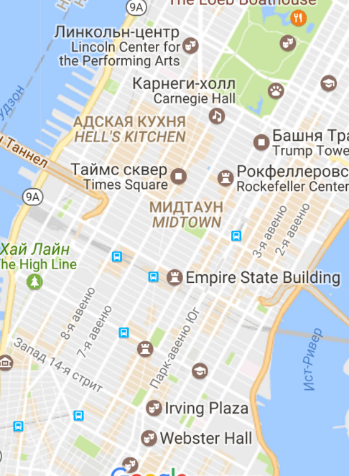
Задача навигатора: найти самый быстрый путь от перекрестка 34 street c 10 avenue до перекрестка 14 street с 5 avenue. Google.map указывает время проезда по каждой улице от перекрестка до следующего перекрестка
10 av
9 av
8 av
7 av
6 av
5 av
34 st
33 st
32 st
31 st
30 st
29 st
28 st
27 st
26 st
25 st
24 st
23 st
22 st
21 st
20 st
19 st
18 st
17 st
16 st
15 st
14 st

Slide 17
Время данного пути вычисляется как сумма времен проезда от перекрестка до следующего
10 av
9 av
8 av
7 av
6 av
5 av
34 st
33 st
32 st
31 st
30 st
29 st
На каждом участке улицы указано время с учетом трафика (не показано)
28 st
27 st
26 st
25 st
24 st
23 st
22 st
Дополнительное условие: едем только на юг или на восток
21 st
20 st
19 st
18 st
17 st
16 st
15 st
14 st

Slide 18
Задача
Сколько всего разных путей если надо проехать n кварталов на восток и m – на юг?
При n = m = 50 много даже для компьютера …
=> ПЕРЕБОР НЕВОЗМОЖЕН!

Slide 19
Основной шаг алгоритма
* На перекресток C можно попасть либо из A, либо из B.
* Если оптимальный путь в A занимает 20 мин, путь A-C – 2 мин, то путь в C через A занимает 22 мин * Если оптимальный путь в B – 10 мин, B-C – 15 мин (пробка), то путь в C через B занимает 25 мин
Значит, оптимальный путь до C занимает 22 мин, и это путь из A.
Запомним это в C!
9 av
8 av
7 av
6 av
10
24 st
B
15
23 st
A
2
C
20
22 из A
22 st
21 st
20 st

Slide 20
Такой порядок расчетов обеспечивает вычисление оптимального пути от начала до любого перекрестка
9 av
8 av
7 av
6 av
Лучшее время вычислили.
А как ехать-то?
24 st
1
2
3
4
По ходу вычислений для каждого перекрестка C мы запоминали не только лучшее время, но и из какого соседнего перекрестка надо приехать: из A или из B (см. предыдущий слайд)
23 st
5
6
7
8
22 st
9
10
11
12
21 st
13
14
15
16
20 st
17
18
19
20
Оптимальный маршрут прокладывается от конечного пункта до начального по запомненным “стрелочкам”.

Slide 21
Сколько операций?
Если надо проехать n кварталов направо и m – вниз, то имеем (n+1)*(m+1) перекрестков
В каждом надо выполнить несколько операций – одно и то же число C в каждой вершине
Значит, всего С*(n+1)*(m+1) операций
При n = m = 50 получаем ~ 50*50 = 2 500 операций – пустяки для компьютера!

Slide 22
Как это называется?
Алгоритм динамического программирования решает задачу
Дан ориентированный граф с весами ребер
Найти оптимальный путь между двумя вершинами
Условия применимости
Вес пути равен сумме весов ребер
Более общая формулировка: значение в вершине C зависит только от весов стрелочек в C и значений в вершинах, из которых идут стрелочки

Slide 23
Задача построения оптимального парного выравнивания решена! Предполагается, что штраф за гэп линейный
Остается понять, что такое Манхэттен и время проезда

Slide 24
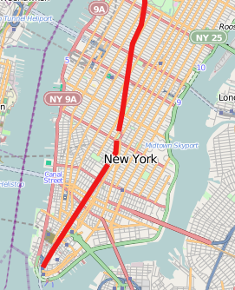
… и добавить “Бродвеи” :)

Slide 25
“Манхэттен с Бродвеями” – это карта сходства двух последовательностей
M A S T R
M
G
S
S
N
K

Slide 26
Путь <=> глобальное выравнивание
M A S T R
M
GS
S
N
K
Перемещаться можно направо, вниз или по диагонали вниз
Вес диагонали берется из матрицы
Вес горизонтальной и вертикальной стрелки равен штрафу за гэп
Путь превращается в выравнивание согласно примеру.
M-AST-R
MG-SSNK

Slide 27
Часто вместо кусочка “Бродвея” в клетке пишут вес из матрицы
M A S T R
M
G
S
S
N
K
5
-1
-1
-1
-1
Я считаю, что “Манхеттен с
Бродвеями” правильнее
-1
0
0
-2
-2
-1
1
4
1
-1
-1
1
4
1
-1
ы
-2
-2
1
0
0
-1
-1
0
5
2
M-AST-R
MG-SSNK
Вес равен 5+4+1+2 – 3g где g – штраф за гэп

Slide 28
Сколько операций при линейных штрафах за гэпы?
n – длина первой последовательности
m – длина второй последовательности
Вершин графа (n+1)*(m+1)
Значит, всего С_{lin}*(n+1)*(m+1) операций, см. слайд про Манхэттен
При n = m = 1000 получаем ~1 000*1 000 = 1 млн операций – не много для современного компьютера (порядка 30 млн арифметических операций в секунду)

Slide 29
Аффинные штрафы за гэпы. Подсказка для интересующихся
Штраф за первый гэп инделя равен g, за каждый последующий h и h << g
Приходится усложнить граф: каждая вершина заменяется на три: одна “под” перекрестком, одна “над” перекрестком.
В Манхэттене будущего под каждой avenue проложена линия метро с севера на юг, над каждой street монорельс с запада на восток. Поездки в метро и по монорельсу - штраф h за квартал, спуск в метро/подъём на монорельс – штраф g
(*) Опишите граф для аффинных штрафов и веса ребер
Число операций для аффинных гэпов равно C_{af}*n*m. Константа C_{af} больше C_{lin} по крайней мере, втрое; для компьютера – не существенно.

Slide 30
Штрафы за концевые гэпы. Сравните два выравнивания: без штрафов за концевые гэпы и с ними
Рис. 1. Выравнивание с нулевыми штрафами за концевые индели. Концевые индели выделены оранжевым. В этом примере выравнивание известно, выделено зеленым
Рис. 1. Выравнивание со штрафами за концевые индели

Slide 31
В EMBOSS алгоритм парного выравнивания с аффинными гэпами реализован в программе needle
Алгоритм динамического программирования для выравнивания последовательностей был предложен в 1970 году

Slide 32
Оптимальное парное локальное выравнивание
Пример, когда очевидно что локальное лучше
Почему вес локального выравнивания может быть больше веса оптимального глобального
Модификация графа для Смита-Вотермана
water в EMBOSS

Slide 33
Разные части одного и того же выравнивания

Slide 34
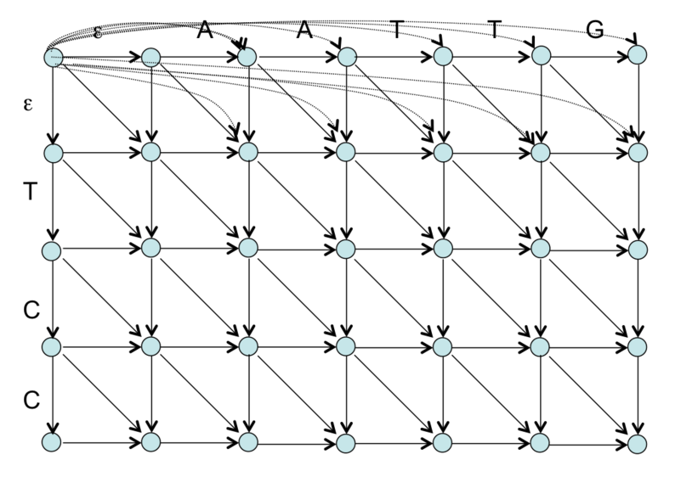
Граф для построения оптимального локального выравнивания с помощью динамического программирования
К графу Манхеттен с Бродвеями добавляем следующие стрелки:
Из начальной вершины проводим стрелку в КАЖДУЮ из вершин (показаны только некоторые)
Из КАЖДОЙ вершины проводим стрелку в конечную вершину (не показаны)
Веса всех новых стрелок равны 0
Все новые стрелки трудно изобразить одновременно ( ( Это обычная проблема с графами, которые невозможно спроектировать на плоскость без самопересечений
T
T
http://www.csbio.unc.edu/mcmillan/Comp555S16/Lecture14.html

Slide 35
Три понимания «правильного» выравнивания
1
Оптимальное выравнивание: наилучшее по весу
Его ищут программы. Выравнивание аминокислотных последовательностей иногда можно проверить по совмещению структур белков
Эволюционное выравнивание: запись, отражающая ход эволюции
Не поддается достоверной реконструкции в большинстве реальных случаев; может отличаться от оптимального выравнивания. Эволюция обычно сохраняет важные аминокислотные остатки в белках, за счет этого можно ожидать, что эволюционное выравнивание будет среди нескольких оптимальных при корректном правиле вычислении веса.
2
Функциональное выравнивание: сопоставление функционально идентичных частей белков
Объясняет сохранение в эволюции одних частей белка и варьирование других; поскольку функция и 3D-структура очень тесно связаны, должно отображать сопоставление структур белков
3
!

Slide 36
Take home messages
Оптимальное выравнивание может не совпадать с выравниванием, описывающим эволюцию последовательности
Динамическое программирование по сравнению с перебором кардинально ускоряет поиск оптимального выравнивания
Для динамического программирования нужен граф с ориентированными ребрами (стрелочками) и весами на ребрах ребер. Обязательное условие – вес пути равен сумме весов ребер (аддитивность)
Разные виды парного выравнивания отличаются графами, хотя в основе всех графов – Манхеттен с Бродвеями

Slide 37
конец

Slide 38
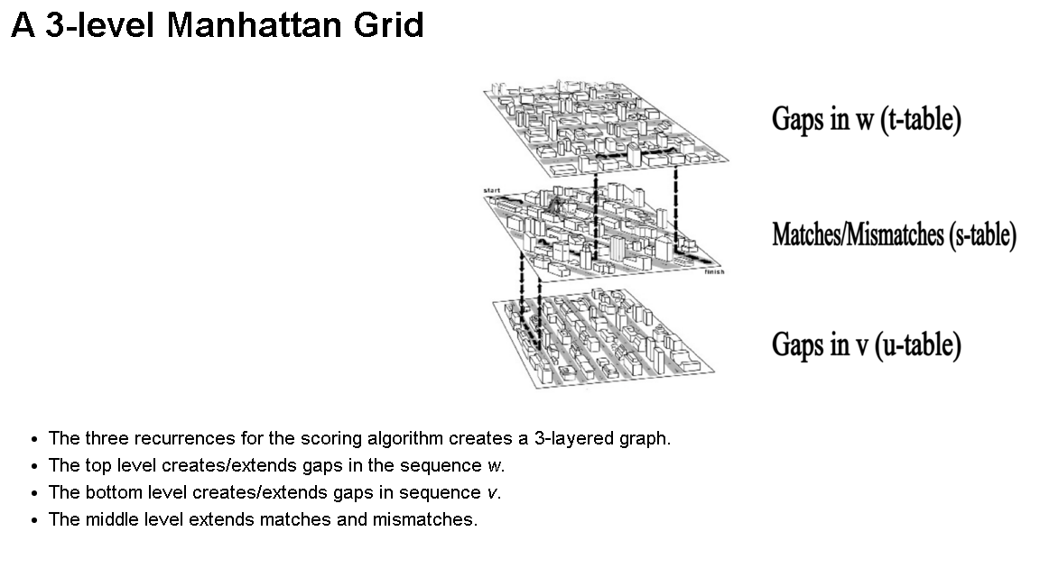
Добавления после прочтения лекции
Честное слово, я придумал Манхэттен независимо :) ААл
http://www.csbio.unc.edu/mcmillan/Comp555S16/Lecture14.html
На этом сайте можно найти подсказки по выполнению дополнительных заданий. Их можно использовать со ссылкой, но только не путем бездумного копирования и
перевода.
ААл

Slide 39
Отношение правдоподобия и его логарифм
Зоолог с экзопланеты HD 40307 g изучает людей. Он хочет описать склонность особей сидеть рядом с особями того же или другого пола. В театральном зале с 10-ю рядами по 10 мест сидят 20 юношей и 80 девушек.
Вероятность q_{ж} обнаружить девушку на 3м месте во 2м ряду (как и на любом другом месте) равна 0.8. Для юноши - q_{м} = 0.2
Всего 9*10 = 90 пар сидящих рядом зрителей
Если зрители рассаживаются случайно и независимо друг от друга, то из всех пар сидящих рядом в одном ряду примерно (q_{м} *q_{м} )*90 = 3.6 пар ММ (q_{ж} *q_{ж} )*90 = 57.6 пар ЖЖ (q_{м} *q_{ж} )*90 = 14.4 пар МЖ (q_{ж} *q_{м} )*90 = 14.4 пар ЖМ
Зоолог посчитал сколько каких пар, разделил на число всех пар (90) и обозначил p_{мм}, p_{жж}, p_{мж}, p_{жм} . Частоты p_{мж}, и p_{жм} усреднил.
L _{мм} = p_{мм}/(q_{м}*q_{м}) счёл склонностью юношей сидеть рядом, аналогично – для других типов пар
Логарифм -λ log₂L _{мм} и аналогичные назвал “весом дружелюбности” и составил матрицу весов дружелюбности
Опубликовал статью “О правильной рассадке Homo используя мою матрицу BLOSUM”
 |  | С | Ц | Е | Н | А
м | м | ж | ж | ж | ж | ж | ж | ж | ж
ж | ж | ж | ж | м | м | ж | ж | ж | м
м | ж | ж | ж | ж | м | ж | ж | ж | м
м | м | ж | ж | ж | ж | ж | ж | ж | ж
ж | ж | м | ж | ж | м | ж | ж | ж | ж
ж | ж | ж | м | ж | ж | ж | ж | ж | ж
м | м | ж | ж | ж | ж | ж | ж | ж | ж
ж | м | ж | ж | ж | ж | ж | ж | м | ж
ж | м | ж | ж | ж | м | ж | ж | ж | ж
ж | ж | ж | м | ж | ж | ж | ж | ж | ж

